Slide 1
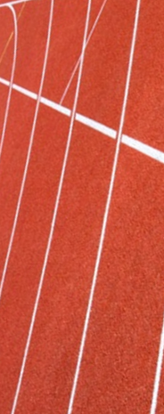
ПРЕЗЕНТАЦИЯ к уроку физической культуры по теме: «Спринтерский бег. Техника передачи эстафетной палочки»
10 класс
МБОУ СОШ № 3
Квач Т.Н.
учитель физической
культуры

Slide 2
Цель: организовать работу учащихся по совершенствованию
техники спринтерского и эстафетного бега с целью
активизации познавательной деятельности
Задачи:
учебные - совершенствовать технику спринтерского бега, изучить технические приёмы передачи эстафетной палочки партнёру по команде;
развивающие - развивать творческое преобразование знаний, способствовать развитию физических качеств;
воспитательные - воспитывать инициативность и самостоятельность, психологическую устойчивость, умение работать в паре и команде.

Slide 3
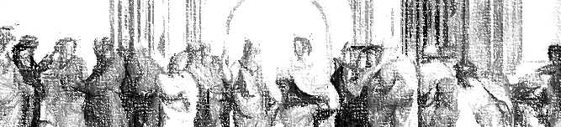
«Если хочешь быть сильным – бегай, хочешь быть красивым – бегай, хочешь быть умным – бегай»
Мыслители Древней Греции

Slide 4
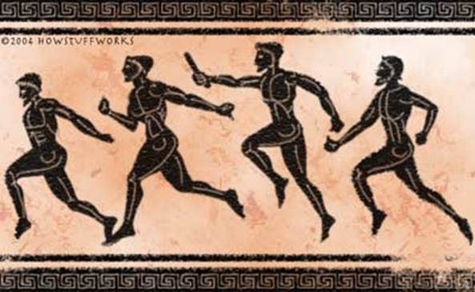
Из истории
История бега на короткие дистанции начинается с Олимпийских игр древности. Бег на стадий (192,27 м) и два стадия пользовался большой популярностью у греков.
Спринтерский бег в России получил распространение позже, чем в западных странах. В первых официальных соревнованиях по легкой атлетике в России (1897 г.) в программу был включен бег на 300 футов (91,5 м) и на 188,5 сажени (401,5 м).

Slide 5
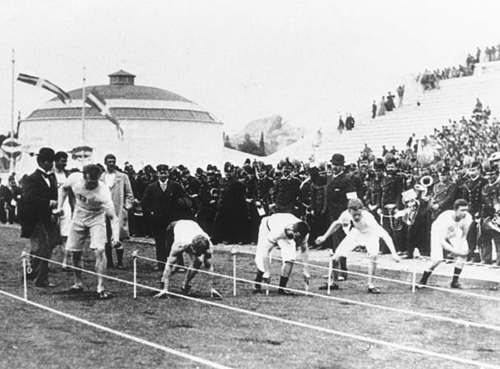
Из истории
Бег на короткие дистанции раньше других видов легкой атлетики был признан доступным для женщин и включен в программу Олимпийских игр 1928 г.
Бег на короткие дистанции, или спринт, включает: бег на 60, 100, 200 и 400 м.
В Англии, США, Австралии и некоторых других странах дистанции составляют 60, 100, 220, 440 ярдов.

Slide 6
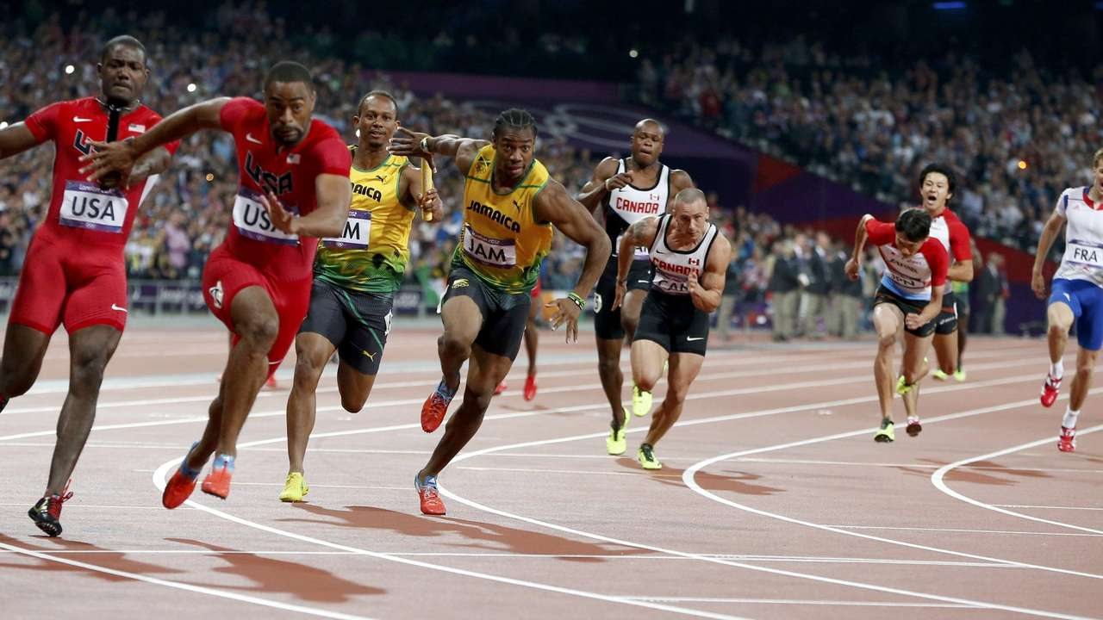
Эстафетный бег
эстафетный бег, проводимый на стадионе: 4х100 м, 4x400 м;
эстафеты на любые дистанции и с любым количеством этапов: 800 + 400 + 200 + 100 (или в обратном порядке);
эстафеты, проводимые вне стадиона, например на улицах городов. Они отличаются разной длиной и количеством этапов, участниками (мужские, смешанные команды).
Особенностью техники эстафетного бега является техника передачи эстафетной палочки на высокой скорости в соответствии с видом эстафеты.

Slide 7

Правила эстафетного бега
эстафетная палочка передаётся из рук в руки;
каждый участник может бежать только один этап;
эстафетная палочка передаётся только в 20-метровой зоне передачи;
участник, уронивший эстафетную палочку, должен сам её поднять, не мешая остальным;
при падении палочки в момент передачи поднять её должен передающий.
В спринтерских эстафетах чёткая передача палочки играет ключевую роль и отрабатывается долгими тренировками.

Slide 8
Цель: совершенствовать технику спринтерского и
эстафетного бега
Задачи:
изучить технические приёмы передачи эстафетной палочки партнёру по команде;
развивать физические качества;
воспитывать самостоятельность, умения работать в паре и команде.

Slide 9

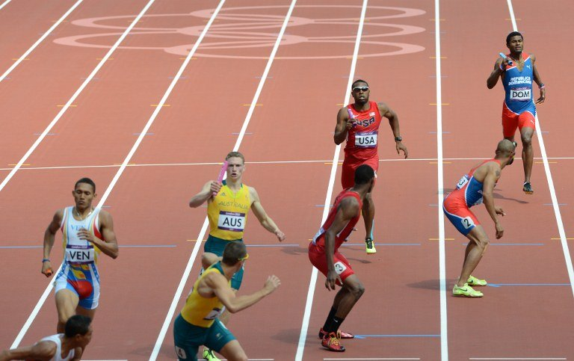
Проблема
Что влияет на результат эстафеты?

Slide 10
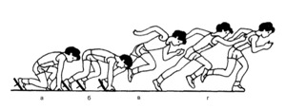
Техника спринтерского бега
Техника спринтерского бега условно подразделяется на этапы:
старт
стартовый разгон
бег по дистанции
финиширование

Slide 11
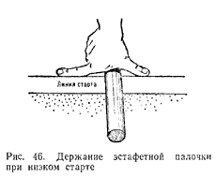
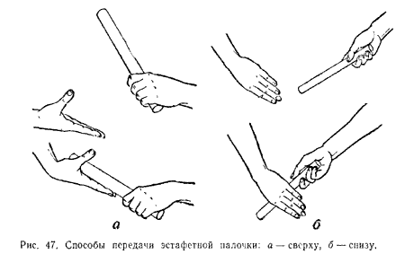
Техника передачи эстафетной палочки
Участник первого этапа начинает бег с низкого старта. Он держит эстафетную палочку в правой руке, сжимая её конец тремя пальцами, а большим и указательным опирается на дорожку у стартовой линии.
Стартующий бежит у внутреннего края дорожки.
Бегун второго этапа принимает эстафету левой рукой и бежит ближе к наружной стороне дорожки.

Slide 12
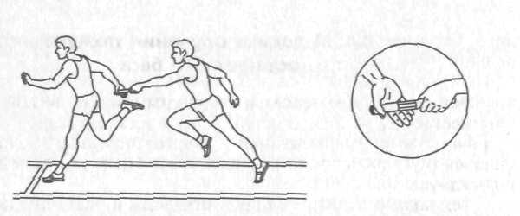
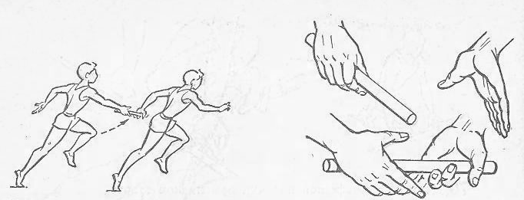
Техника передачи эстафетной палочки
Бегун третьего этапа принимает эстафету правой рукой и бежит ближе к внутреннему краю дорожки.
На четвертом этапе бегун бежит по наружной стороне дорожки и принимает эстафету левой рукой.

Slide 13
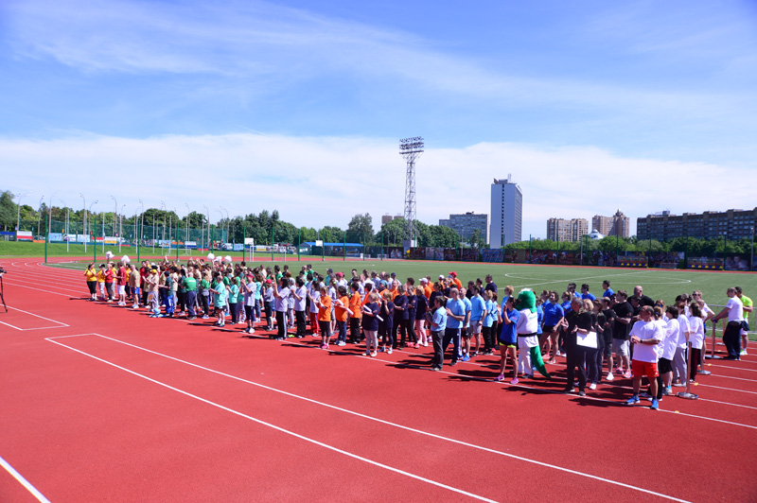
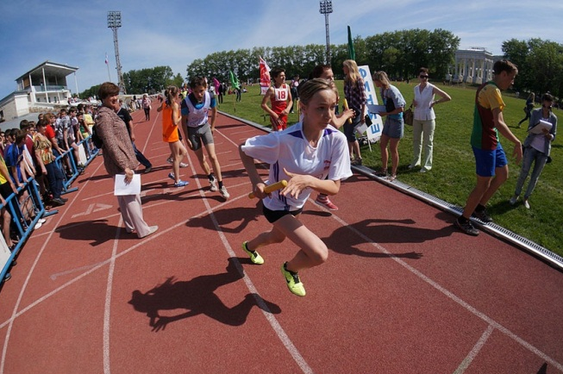
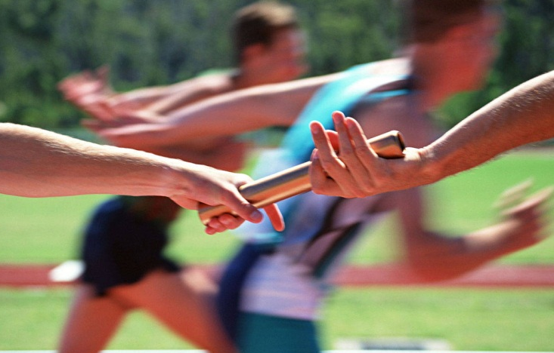
Рефлексия
Оцените результаты своей деятельности и выбранных способов деятельности через отношение, эмоции, чувства.
Соотнесите собственную цель урока с полученным результатом (проведите самоконтроль).

Slide 14
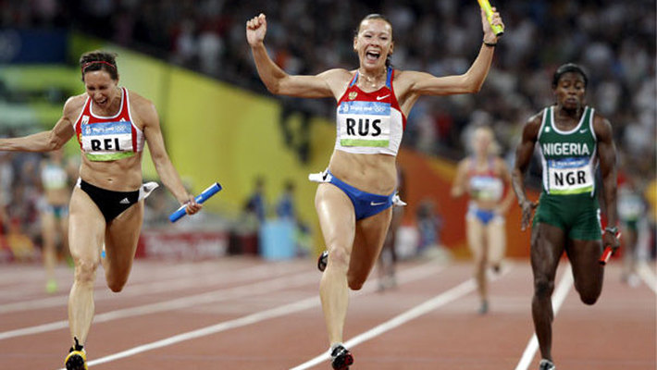
Проблема
Что влияет ли на результат эстафеты?
Важнейшие факторы результативности эстафетной команды:
показатели индивидуальных результатов спортсменов на
соответствующих дистанциях;
надежность передачи эстафетной палочки;
согласованность действий партнеров команды;
целостность единого коллектива.

Slide 15

Литература
Звёзды «королевы»: Альбом/Авт.-сост. Р.В. Орлов; худож. А.Б. Буркатовский; фото М.Н. Боташева и др. – М.: Физкульура и спорт, 1998
Физическая культура 10-11 классы: учебн. для общеобразоват. учреждений/Лях В.И. Зданевич. А.А.; под общ. ред Ляха В.И. – 5-е изд. – М.: Просвещение,2012
Статья «Техника эстафетного бега»
http://msuathletics.ru/books/sprint/estafeta_technique.html
Статья «Техника эстафетного бега»
http://www.fizkult-ura.ru/sci/legkay_atletika/11
Статья «Эстафета»
http://sport-health.com.ua/health/a-estafeta.html
Реферат на тему «Легкая атлетика»
http://nsportal.ru/ap/library/drugoe/2014/01/22/referat-po-fizkulture-legkaya-atletika
Изображение философов
http://www.newacropol.ru/pub/Perls/History/Greece/greek-phylosophy.jpg
Изображение олимпийцев
http://www.willemwever.nl/data/files/ZqrcpuwHkD.jpeg

Slide 16
Литература
Изображение техники спринтерского бега
http://bmsi.ru/_uf/image/5_6.jpg
Изображение эстафеты
http://t3.gstatic.com/images?q=tbn:ANd9GcTUyxSmo1nGWFwee_ag42gEIB9m_y4EfOaY63PHrmJsZktxm8P8Ww
Изображение эстафеты
http://i.telegraph.co.uk/multimedia/archive/02305/mitchellruning_2305539b.jpg
Изображения положения эстафетной палочки при старте
http://www.sprint-express.spb.ru/wp-content/uploads/2009/05/school_r46.gif
Изображение способов передачи эстафетной палочки
http://msuathletics.ru/books/sprint/sprint_school_r47.gif
Изображение передачи эстафетной палочки
http://t0.gstatic.com/images?q=tbn:ANd9GcSatVLScs92_-7mDn0D8RiWkFj_9WMcOsGh20V1TWzWQna1jtq4
Изображение передачи эстафетной палочки
http://nashaucheba.ru/docs/13/12819/conv_1/file1_html_7c2f39a1.png

Slide 17
Литература
Изображение эстафеты
http://inform.miass.ru/news/2014/06/02/34850/35.jpg
Изображение эстафеты
https://im2-tub-ru.yandex.net/i?id=b3ff71411d4d99ebabbc1ba50c2d39d2&n=33&h=190&w=286
Изображение передачи эстафетной палочки
http://dynamo.by/media/sak_news/2969e7c6c778a500a3bcea3496d76fbe.jpg
Изображение финиша в эстафете
http://kpsamara.ru/wp-content/uploads/2013/08/JerxN0X5oM.jpg
Изображение книг
https://im3-tub-ru.yandex.net/i?id=366740ec2e2ef1a2a229f9520dcb03af&n=24
Изображение человечка с вопросом
https://im1-tub-ru.yandex.net/i?id=7cd0ad6378d4f84293860ef997b9b247&n=24
Изображение человечка с восклицательным знаком
https://im2-tub-ru.yandex.net/i?id=ecabe05c14c4862cf1df4b39c84961bd&n=16

